Slide 1

乡村凤凰 · 蓝莓红酒
加盟连锁店招商方案
2026 数字化裂变模式升级版
Notes:
尊敬的各位来宾，欢迎参加乡村凤凰·蓝莓红酒加盟招商会。今天，我们将共同探讨一个融合了自然馈赠与现代商业智慧的独特机遇。我们将向您展示，如何通过“乡村凤凰”这一品牌，将源自贵州麻江的优质蓝莓，酿成醇厚的佳酿，开拓一片全新的蓝海市场。

Slide 2

CONTENTS 目录
01
市场前景分析
中国蓝莓红酒市场年增速超20%，三大核心优势奠定品牌基石。
02
投资等级与权益
三级加盟模式，灵活投资，尊享丰厚回报与品牌权益。
03
加盟核心支持
全方位品牌、运营、数字化赋能，为您的事业保驾护航。
04
渠道拓展奖励
创新“裂变式”招商模式，共享市场拓展红利。
05
招商准入条件
寻找志同道合的伙伴，共同开拓蓝莓红酒市场。
06
合作流程与保障
清晰的合作路径与完善的风险保障，让您安心启航。
Notes:
本次方案将分为六个部分。首先，我们将分析当前蓝莓红酒市场的广阔前景及我们品牌的核心优势。接着，会详细介绍我们的投资等级、加盟支持和奖励机制。之后，我们会明确招商的准入条件和合作流程。希望能让您对我们的项目有一个全面而深入的了解。

Slide 3
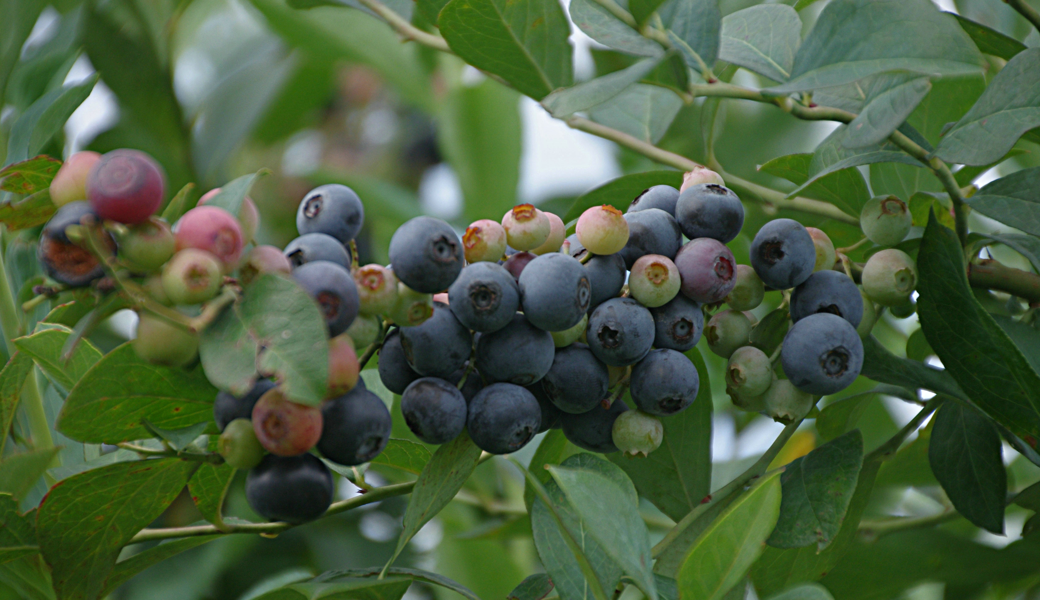

01 市场前景分析：三大核心优势
政策端优势
12%成本降低
✦ 产业补贴：作为重点扶持的农业深加工企业，享受乡村振兴专项产业补贴及税收优惠。
✦ 利润空间：政策支持带来显著的原料采购与运营成本优势，极大提升了产品的利润空间和市场定价灵活性。
产品端优势
● 丰富产品线：推出半甜型、干型、气泡型三大系列，全面覆盖佐餐、聚会、自饮等不同消费场景。
● 原料优势：依托贵州麻江地理性标志产品蓝莓基地，从源头把控原料品质，保证产品风味纯正。
渠道端优势
● 全渠道布局：已完成电商平台、达人直播及线下品牌体验店的全渠道铺设，年销售额已突破8000万元。
● 成熟模式：积累了丰富的“线上种草+线下体验”联动经验，能有效提升用户粘性和复购率。
Notes:
我们的信心来源于三大核心优势。首先是产品端，我们拥有丰富的产品线和优质的原料基地。其次是渠道端，我们已经完成了全渠道布局，年销售额突破8000万，拥有成熟的市场经验。最后是政策端，我们享受乡村振兴产业补贴，这为我们带来了显著的成本优势。

Slide 4

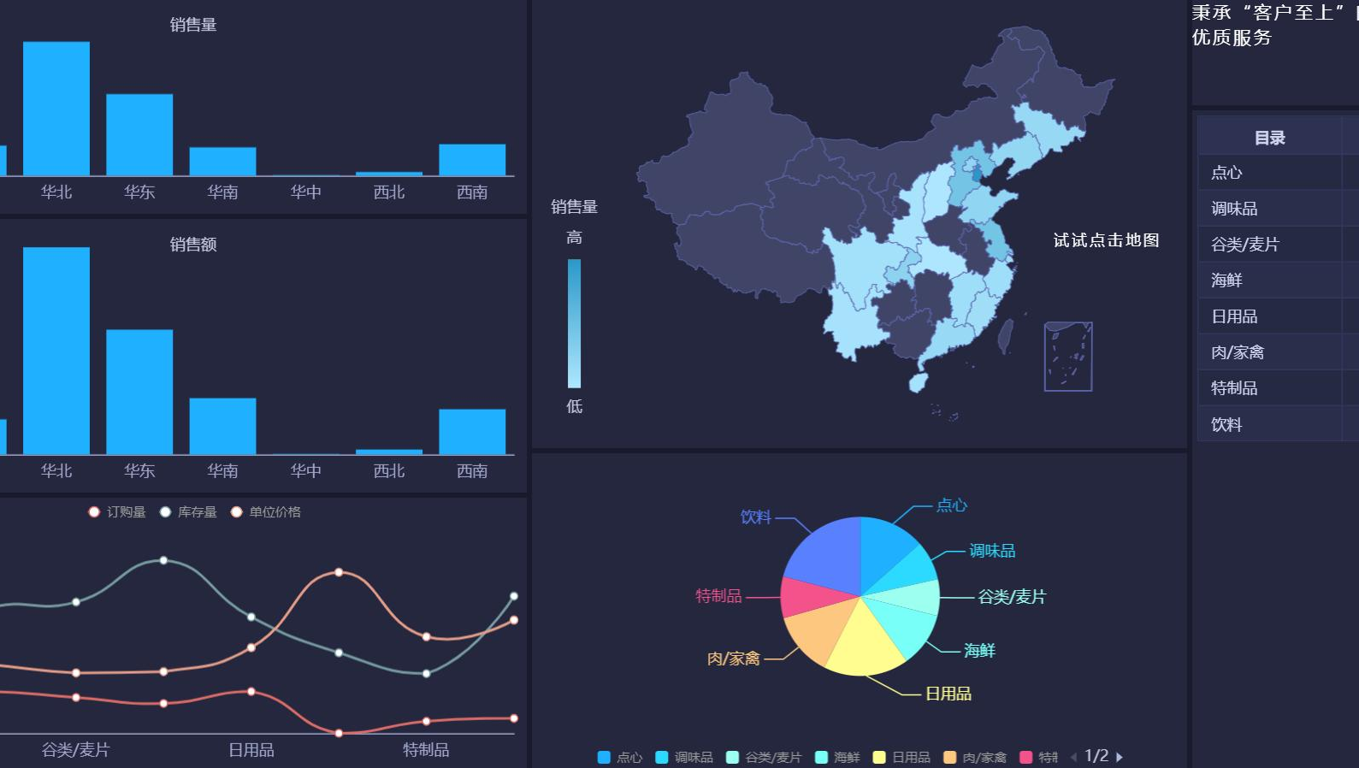

数字化升级亮点：科技赋能新零售
O2O 闭环体验
AI 智能管理
轻资产运营模式
✦ 功能：线上商城+线下门店形成O2O闭环，支持线上下单、线下门店便捷提货。
✦ 效果：单店日均订单量显著提升40%，实现线上线下流量高效互通。
✦ 功能：总部统一提供AI智能客服与数据分析工具，支持加盟商实时监控全维度经营数据。
✦ 效果：大幅提升日常运营效率，实现精细化门店管理，辅助科学经营决策。
✦ 功能：依托线上商城强大供应链，支持“一件代发”模式，无需大量资金囤货。
✦ 效果：极大降低加盟商的库存积压压力和现金流风险，轻松实现轻资产运营。
Notes:
在数字化时代，我们积极拥抱科技。我们打造了O2O闭环体验，有效提升了门店订单量。我们提供AI智能管理工具，让您轻松掌握经营状况。最重要的是，我们支持一件代发，让您可以轻资产运营，大大降低了创业风险。

Slide 5
02
投资等级与权益
Investment Grades & Rights
Notes:
接下来，我们将详细介绍本次招商的核心——投资等级与权益。我们为不同需求的投资者设计了灵活的加盟方案，确保每一位合作伙伴都能找到最适合自己的起点。

Slide 6
三级加盟模式，灵活投资
银凤凰
金凤凰
钻石凤凰
总投资额10万元
总投资额20万元
总投资额30万元
支持：20%货物支持(价值2万元产品)
权益：免5万加盟费，管理费减免10%
支持：35%货物支持(价值7万元产品)
权益：免5万加盟费，管理费减免15%
支持：60%货物支持(价值18万元产品)
权益：免5万加盟费，管理费减免20%
• 说明：总投资额已包含店铺基础装修、核心设备采购（含冷藏柜、专业陈列架等）及首批高品质产品配货。
• 管理费按门店月度实际营收比例计提，上述减免政策在签约期内自动生效，无需额外申请。
Notes:
我们设置了银凤凰、金凤凰、钻石凤凰三个投资等级，总投资额分别为10万、20万和30万元。值得注意的是，我们提供了极具竞争力的货物支持，最高可达总投资额的60%，这意味着您投入的每一分钱都将高效地转化为店内的优质产品。同时，我们还免除了高额的加盟费，并提供管理费减免，最大限度地降低您的启动成本。

Slide 7
03
加盟核心支持
全维度赋能体系 · 助力门店持续盈利
Notes:
一个成功的品牌，离不开强大的总部支持。我们为加盟商提供了全方位的核心支持体系，从品牌到运营，从开业到持续经营，我们将一路相伴。

Slide 8
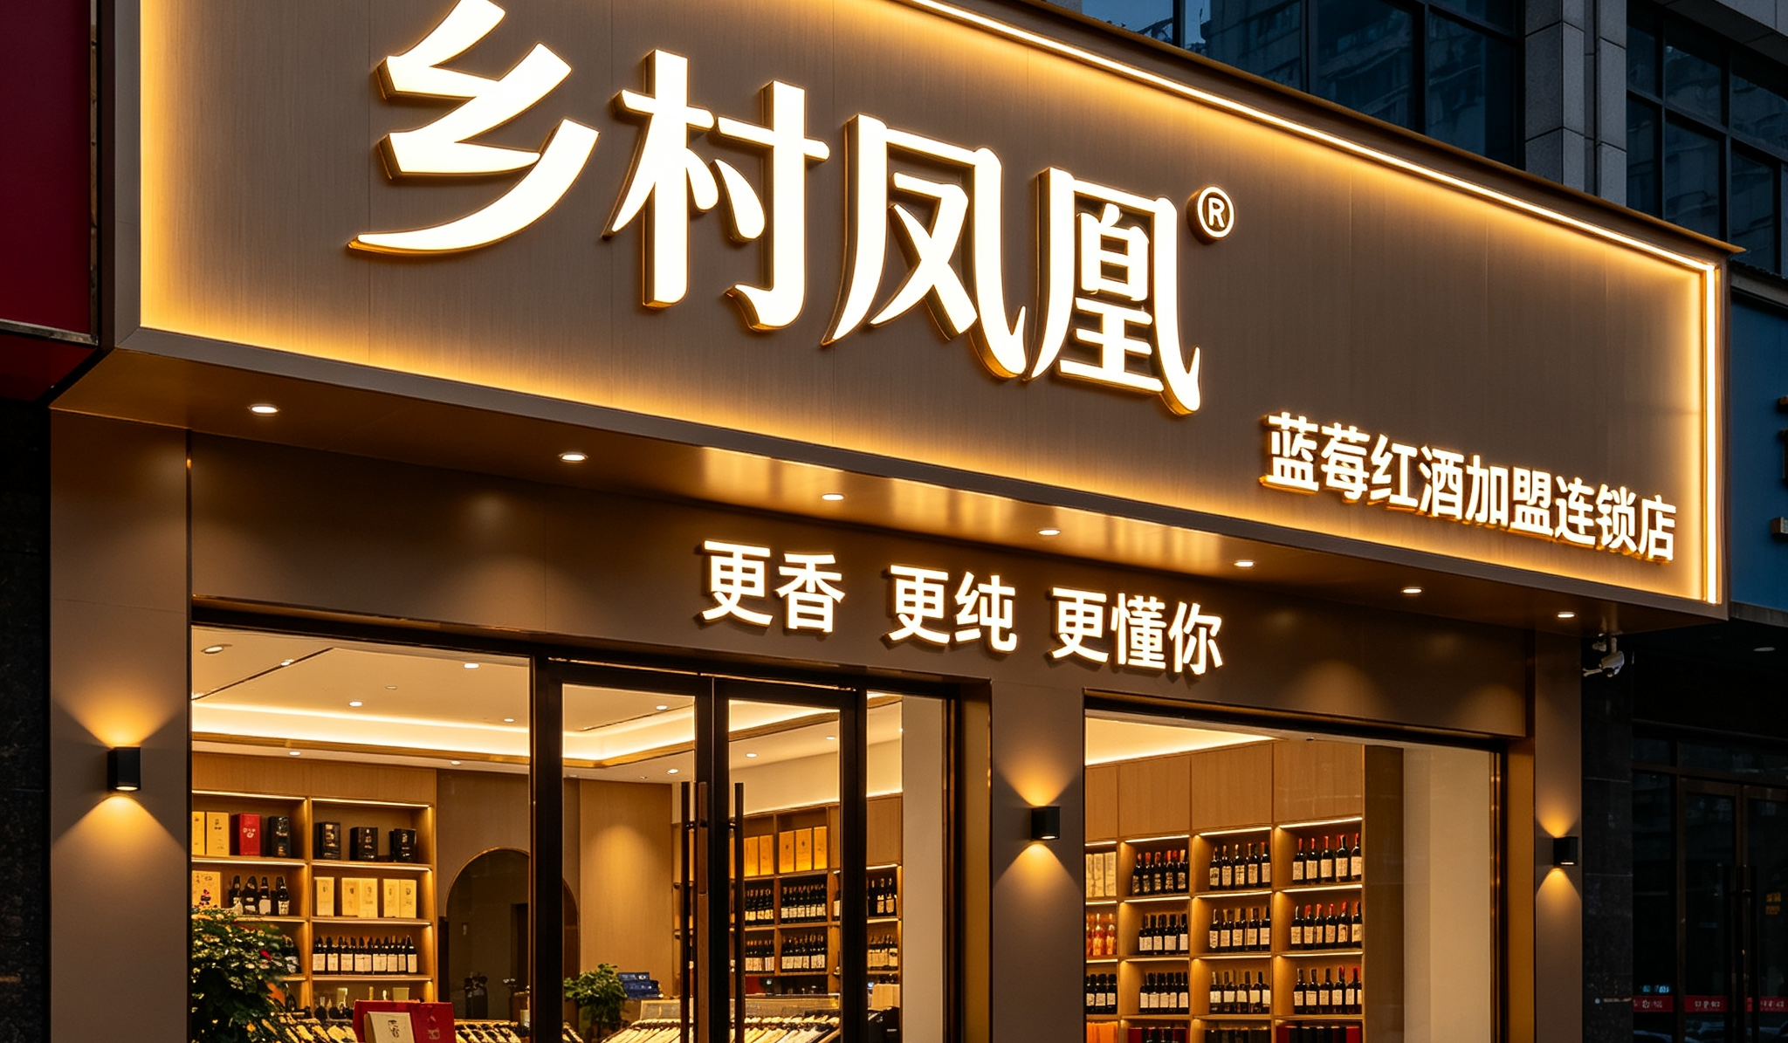


全方位支持，保驾护航
品牌赋能
运营保障
区域保护
● 共享品牌资产：共享“乡村凤凰”品牌商标、VI系统及品牌故事，快速建立品牌认知。
● 营销素材支持：定期推送高质量的品牌宣传片、节日及日常产品海报等营销素材。
✓专业选址评估：免费提供评估，优先推荐优质商业及社区商圈。
✓一站式筹备：提供装修、采购指导及开业前7天驻店专业培训。
✓灵活换货：滞销品可申请调换（包装完好），有效降低经营风险。
严格区域划分，保障独家权益
经济发达沿海区域单店3公里、其他区域5公里半径内不设第二家。从根本上保障加盟商在所属区域的独家经营权益，避免恶性竞争。
Notes:
我们的支持是全方位的。在品牌层面，您将共享我们强大的品牌资产和营销素材。在运营层面，我们提供从选址、设计到培训的一站式服务，并设立了灵活的换货政策。更重要的是，我们承诺严格的区域保护，确保您在所属区域内的独家经营权，让您安心经营，后顾无忧。

Slide 9


数字化赋能升级：打造智慧门店
独立线上商城
◆ 双平台支持
免费开通独立线上商城，同时支持微店与小程序双平台同步运营，轻松覆盖主流用户渠道。
◆ 一站式服务
提供精美商城装修模板、标准化商品上架指引及全套运营培训，零基础也能快速上手，省心省力。
LBS 智能匹配
◆ 精准引流到店
支持“线上下单+线下提货”模式，利用LBS定位技术自动匹配并推荐最近门店，将线上流量转化为线下客流。
◆ 共享全国流量池
无缝接入总部会员管理系统，共享品牌全国会员流量，打破地域限制，为单店持续注入新客源。
Notes:
我们为加盟商提供强大的数字化赋能。您将免费获得一个独立的线上商城，并且我们提供全程的运营培训。通过LBS智能匹配技术，线上订单可以精准引流到您的线下门店。同时，您还能共享总部的全国会员流量池，让您的生意从一开始就拥有源源不断的客源。

Slide 10


04 渠道拓展奖励机制
“裂变式”招商模式
我们鼓励每一位加盟商成为市场的开拓者，并为此设立了丰厚的推荐奖励，让价值传递生生不息。
一级推荐奖励
二级推荐奖励
极速奖励到账
成功推荐 1 家新加盟店签约，您可直接享受该店总投资额7%的现金佣金奖励。
您推荐的加盟商再次成功推荐新伙伴，您仍可持续享受其总投资额4%的现金奖励，实现收益裂变。
无需漫长等待，新加盟商完成签约并支付首期款项后，所有推荐奖励将在7个工作日内快速发放到账。
Notes:
我们采用创新的“裂变式”招商模式。当您成功推荐新的加盟商时，不仅能获得直接的现金奖励，还能从二级推荐中持续获益。我们承诺，奖励将在新加盟商签约付款后的7个工作日内快速到账，让您的每一份努力都能得到及时的回报。

Slide 11



05 招商准入条件
基础资质
• 申请人年满25周岁，具备完全民事行为能力，且无不良征信记录。
• 拥有产权清晰的独立经营场所，实用面积不低于30㎡，优先选择成熟商业综合体或高品质社区商圈。
能力要求
• 高度认同品牌价值观与经营理念，有快消品、酒水或餐饮行业经验者优先。
• 具备一定的本地商业资源整合能力，能拓展企业团购、异业联盟或商会渠道者更佳。
• 愿意接受品牌统一化管理体系，积极配合总部政策，定期参与运营培训，实现共同成长。
Notes:
我们寻找的不仅仅是投资者，更是志同道合的伙伴。我们希望您年满25周岁，信誉良好，并拥有一个合适的经营场所。我们尤其欢迎有快消品或餐饮行业经验，并且具备本地资源整合能力的朋友加入。我们相信，共同的价值观和强大的执行力是合作成功的基石。

Slide 12




06 合作流程与保障
▍ 签约流程
提交申请
资质审核
实地考察
签订合同
▍ 风险保障承诺
支付
80%定金
门店筹备
余款结清
开业运营
长期合作
合同期5年，到期享有优先续约权，合作更长远。
稳定合作
总部郑重承诺，合作期间不单方面提高管理费标准。
品牌升级
每年提供1次免费品牌升级，持续保持品牌活力。
Notes:
我们的合作流程清晰透明，从提交申请到开业运营，每一步都有专业团队为您指导。我们提供长达5年的合同期和优先续约权，并承诺不单方面提高管理费。此外，我们每年还提供免费的品牌升级服务，确保您的店铺始终保持市场竞争力。

Slide 13

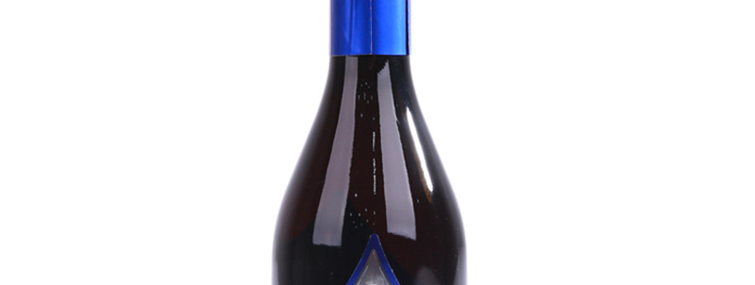
产品展示：源自山野的馈赠
蓝莓红酒系列
【外观】深宝石红色，清澈透亮，色泽饱满浓郁，极具视觉吸引力。
【口感】入口果香浓郁纯正，单宁细腻柔和，酒体结构平衡，回味悠长，尽显醇厚底蕴。
蓝莓气泡酒
【外观】色泽明亮诱人，杯壁气泡细腻且持久，带来灵动丰富的视觉与触觉双重体验。
【口感】口感清爽轻快，酸甜度完美平衡，气泡在舌尖跳跃，专为年轻消费群体与轻松聚会场景打造。
Notes:
这就是我们的核心产品——乡村凤凰蓝莓红酒系列。无论是醇厚的红酒，还是清爽的气泡酒，都完美保留了蓝莓的天然果香。这不仅仅是一款饮品，更是我们能够赢得市场的根本，是“从山野到舌尖”的健康新选择。

Slide 14




品牌愿景：共拓蓝海市场
我们致力于让“从山野到舌尖”的蓝莓系列产品，成为城市生活的健康新选择。通过“乡村凤凰·蓝莓红酒”项目，我们希望实现三大价值：
引领健康生活
坚持原产地直供，将天然、健康的高品质蓝莓产品带给消费者，传递自然、纯粹的生活理念。
赋能乡村发展
扎根贵州麻江蓝莓核心产区，以“企业+基地+农户”模式带动当地产业升级，实现乡村经济繁荣。
共创商业价值
打破传统渠道壁垒，与加盟商携手开拓“蓝莓红酒”这一潜力蓝海，共享品牌红利，实现多方共赢。
诚邀有志之士，与我们一起
开创健康饮品新篇章
Notes:
最后，我想重申我们的品牌愿景。我们希望引领健康生活方式，赋能乡村发展，并与我们的合作伙伴共同开拓蓝莓红酒这一广阔的蓝海市场。我们寻找的，正是那些与我们有着共同愿景的同行者。

Slide 15



联系我们
共拓蓝海市场
加盟热线
官方网站
总部地址
138 2574 1319
www.ruralarea.com.cn
广东省东莞市东城街道
鸿福东路6号
我们在此，期待与您相遇
Notes:
如果您对我们的项目感兴趣，欢迎随时通过屏幕上的联系方式与我们取得联系。我们的团队将为您提供更详细的咨询和解答。我们真诚地期待与每一位有志之士携手，共同开启这段充满希望的旅程。

Slide 16



感谢聆听
THANKS FOR LISTENING
—— 期待与您携手，共品醇香 ——
Notes:
我的介绍到此结束，再次感谢各位的聆听。希望今天的分享能为您带来启发。谢谢大家！

